Slide 1
홈페이지 DB

Slide 2
목차
배경도, DB 구성- P.3
유스케이스 다이어그램 p.4
기능 설명 및 DB 상세 설명 p.5~ p.7
각 화면 구성에 따른 DB - P.8 ~ P.12
DB 상세정보(null, not null, pk, fk) – P.13 ~ P.17

Slide 3
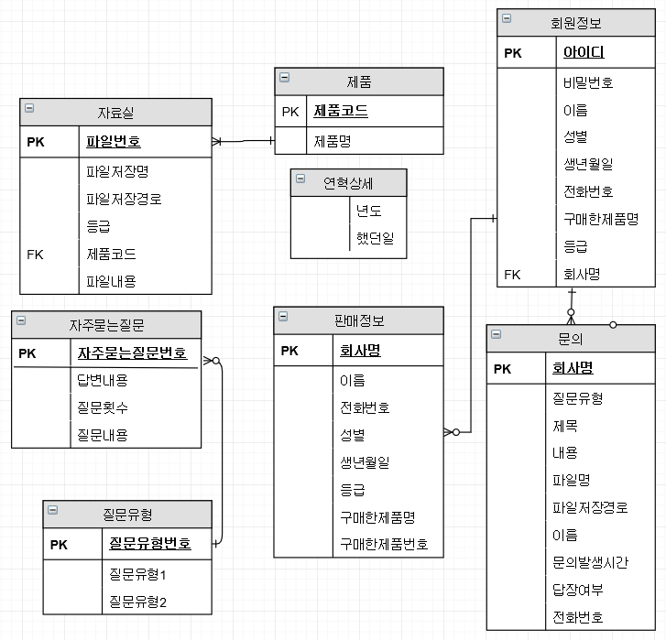
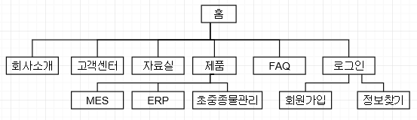
배경도, DB 구성
DB
메뉴 구조도(배경도)
구매 시 랜덤으로 제공
회사소개에는 Lklab소개, 연혁, 고객 사, 오시는 길이 있다.
고객센터에는 제품문의, 채용 문의 및 사이트 문의가 있다.
자료실에는 매뉴얼, 드라이버, 설치 프로그램이 있다.
질문 유형1은 전체, 제품문의, 제품구매문의, 사이트 문의가 있다.
질문 유형2는 설치 및 다운 방법, 오류, 에러 등이 있다.

Slide 4
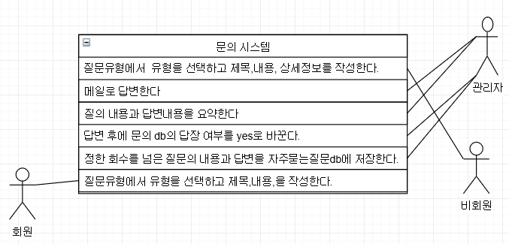
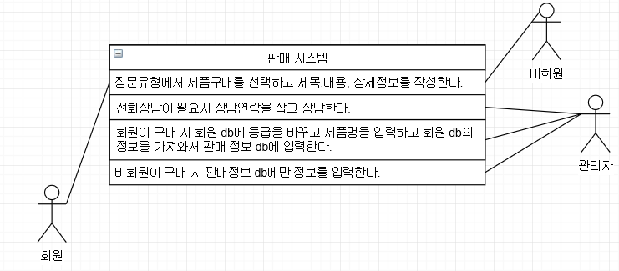
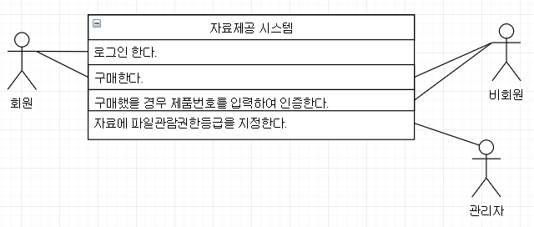
유스케이스 다이어그램

Slide 5
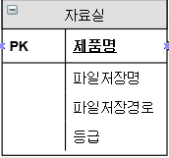
기능 설명 및 DB 상세 설명
DB
- 비 로그인 시
English
로그인
Lklab
자료실
제품 ∨
자료실 ∨
고객센터
FAQ
홈 〉 자료실
A(등급) : 구매한 회원
B(등급) : 비 구매한 회원
C(등급) : 구매한 비 회원
메뉴얼
드라이버
로그인 〉
다운 〉
다운 〉
r
설치 프로그램
구매하기 〉
파일을 DB에 저장하지 않고 파일저장명과 파일 저장 경로만 DB에 저장하게 하며 각 파일마다 파일관람권한등급을 부여한다.
다운 〉
인증하기 〉
다운 〉
3. 구매자만 다운 받을 수 있는 파일(구매한 비회원의 DB를 따로 갖고있지 않아서 구매했더라도 비 회원일 경우 구매하기 버튼이 뜨게 한다. 구매하기 버튼을 누를 경우 문의로 이동. P.11참고)
1. 모든 사람이 다운 받을 수 있는 파일
2. 회원만 다운 받을 수 있는 파일
구매한 비 회원은 인증하기 버튼을 눌러서 구매한 제품의 번호를 등록-> 인증한 자료만 다운 받을 수 있음.

Slide 6
기능 설명 및 DB 상세 설명
- 로그인 시
English
로그아웃
English
로그아웃
Lklab
자료실
제품 ∨
자료실 ∨
고객센터
FAQ
Lklab
제품 ∨
자료실 ∨
고객센터
FAQ
자료실
홈 〉 자료실
홈 〉 자료실
메뉴얼
메뉴얼
드라이버
로그인 〉
다운 〉
다운 〉
드라이버
로그인 〉
다운 〉
다운 〉
설치 프로그램
설치 프로그램
다운 〉
보기 〉
다운 〉
다운 〉
구매하기 〉
다운 〉
4. 로그인과 구매를 했을 경우
5. 로그인을 했는데 구매를 하지 않았을 경우

Slide 7

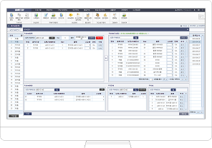
각 화면 구성에 따른 DB
DB와 예시
화면 구성(제품 목록)
English
로그인
Lklab
제품
제품 ∨
자료실 ∨
고객센터
FAQ
홈 〉 제품 〉 MES
MES
제품 개요
ERP
초중종물관리
초중종물 관리
간편하게 관리하세요
MES
문의 하기 〉
ERP
시스템 구성
☎대표전화 031-750-5758
제품문의 031-750-5757
사이트 문의 031-750-5550
회사소개

Slide 8

각 화면 구성에 따른 DB
화면 구성(연혁- 년도 및 설명)
DB와 예시
Lklab
English
로그인
회사소개
제품 ∨
자료실 ∨
고객센터
FAQ
Lklab 연혁
더 보기 〉
1999….
1999….
1999….
1999
회사 설립
1999….
1999….
1999….
1999….
1999….
1999….
1999….
고객 사
☎대표전화 031-750-5758
제품문의 031-750-5757
사이트 문의 031-750-5550
회사소개

Slide 9
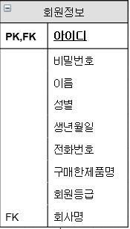
각 화면 구성에 따른 DB
DB와 예시
회원가입
회원가입
Lklab@exam..
*******
홍길동
여
1995.03.27
0102222222
B
LKlab
이메일
Lklab@emxaple.com
비밀번호
6~8자리, 특수문자 포함
이름
남
여
생년월일
전체
전체
전체
회사명
전화번호
돌아가기
회원가입

Slide 10
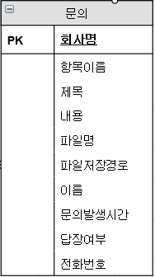
각 화면 구성에 따른 DB
DB
-비 회원
-회원
문의
문의
회사명
이름
문의사항
전체
전화번호
파일
업로드
제목
파일
업로드
문의사항
전체
내용
제목
내용
전송
돌아가기
전송
돌아가기
회원가입
로그인
홈 〉 고객센터
제품 문의 (031-750-5757)
매뉴얼 보러 가기 〉
이메일 문의 〉
채용 문의 및 로그인 문의
답장은 개인 이메일로
채용 문의 : 031-750-6608
로그인 문의 : 031-750-5550

Slide 11
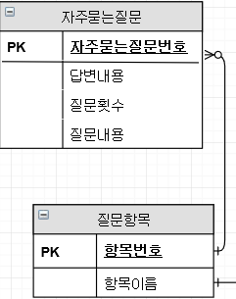

각 화면 구성에 따른 DB
DB와 예시
화면 구성(자주 묻는 질문)
1
로그인이 되었는..
4
다운로드가..
홈 〉 FAQ
자주 묻는 질문
전체
검색
 | 자료실 | 다운로드가 ….
 | 제품문의 | 실행..
 | 로그인 | 로그인을..
 | 기타 | 전화 가능 시간..
3
기타
1
2
3
문의내용을 요약해서 관리자가 직접입력

Slide 12


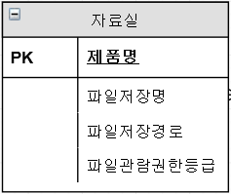
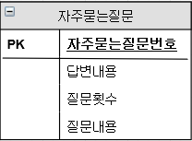
DB 상세정보(null, not null, pk, fk)
VARCHAR(20) , NOT NULL
INTEGER, NOT NULL
VARCHAR(20) , NOT NULL
VARCHAR(20) , NOT NULL
VARCHAR(20) , NOT NULL
VARCHAR(20) , NOT NULL
VARCHAR(1) , NOT NULL
INTEGER, NOT NULL
VARCHAR(5000) , NOT NULL
VARCHAR(5000) , NOT NULL
INTEGER, NOT NULL

Slide 13
DB 상세정보(null, not null, pk, fk)
VARCHAR(20) , NOT NULL
VARCHAR(20) , NOT NULL
VARCHAR(1000) , NOT NULL
VARCHAR(5000) , NOT NULL
VARCHAR(1000) , NOT NULL
VARCHAR(1000) , NOT NULL
VARCHAR(20) , NOT NULL
VARCHAR(20) , NOT NULL
INTEGER , NOT NULL
INTEGER , NOT NULL
VARCHAR(20) , NOT NULL
VARCHAR(20) , NOT NULL
VARCHAR(20) , NOT NULL
VARCHAR(2) , NOT NULL
VARCHAR(10) , NOT NULL
INTEGER , NOT NULL
VARCHAR(10) , NULL
VARCHAR(1) , NOT NULL
VARCHAR(20) , NOT NULL

Slide 14
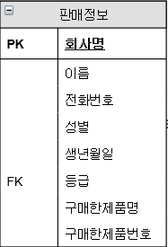
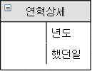
DB 상세정보(null, not null, pk, fk)
VARCHAR(20) , NOT NULL
VARCHAR(20) , NOT NULL
INTEGER , NOT NULL
VARCHAR(2) , NOT NULL
VARCHAR(10) , NOT NULL
VARCHAR(1) , NOT NULL
VARCHAR(10) , NULL
VARCHAR(20) , NULL
INTEGER , NOT NULL
VARCHAR(20) , NOT NULL

